Slide 1

FREE
POWERPOINT
TEMPLATE
LAINT
MATERI 12-13
ANALISIS REGRESSI LINIER SEDERHANA DAN BERGANDA

Slide 2
ANALISIS REGRESSI LINIER SEDERHANA
Analisis regressi linier sederhana merupakan analisis ketergantungan antara satu variabel bebas terhadap variabel terikat
Analisis regressi linier sederhana bertujuan untuk memprediksi nilai rata-rata data observasi berdasarkan nilai variabel bebas
Analisis regressi linier sederhana digunakan untuk menunjukkan arah pengaruh variabel bebas terhadap variabel tergantung
Model analisis regressi linier sederhana yakni
Y = α + bX + e
Di mana:
Y = Variabel terikat
α = Konstanta
b = Koefisien variabel
X = Variabel bebas
e = standar error

Slide 3
ANALISIS REGRESSI LINIER SEDERHANA
Hal-hal yang berkaitan dengan analisis regressi linier sederhana:
Persamaan regressi untuk menggambarkan model hubungan antar variabel (bebas terhadap terikat). Persamaan regressi memuat konstanta, koefisien dan variabel bebas.
Nilai prediksi merupakan nilai variabel terikat yang diperoleh dari hasil analisa persamaan regressi.
Koefisien determinasi memuat besaran kontribusi variabel bebas dalam mempengaruhi variabel terikat.
Standar error merupakan nilai yang digunakan untuk mengetahui tingkat kesalahan dalam analisa regressi.
Nilai t hitung merupakan nilai yang diperoleh dari pengamatan yang menjadi acuan untuk menguji apakah variabel bebas berpengaruh terhadap variabel terikat.
Kesimpulan merupakan pernyataan singkat dari hasil analisa regressi.

Slide 4
ANALISIS REGRESSI LINIER SEDERHANA
Bentuk kerangka dalam regressi linier sederhana
Variabel X
Variabel Y
Keterangan garis:
Arah pengaruh variabel X terhadap Y

Slide 5
PRAKTEK ANALISIS REGRESSI LINIER SEDERHANA
Manajemen RedBlack Store ingin mengetahui pengaruh promosi yang digalakkan terhadap tingkat kunjungan pembeli di outlet. Dari topik yang akan dianalisa, data yang dikumpulkan yakni nilai promosi yang dilakukan selama 1 tahun terakhir dan jumlah kunjungan konsumen.
Data yang diperoleh sebagai berikut:
Bulan | Promosi (Juta Rp) | Jumlah Kunjungan Konsumen (Orang)
Januari | Rp 15,000.00 | 100
Februari | Rp 12,000.00 | 90
Maret | Rp 14,000.00 | 120
April | Rp 15,000.00 | 130
Mei | Rp 18,000.00 | 120
Juni | Rp 20,000.00 | 150
Juli | Rp 23,000.00 | 175
Agustus | Rp 25,000.00 | 200
September | Rp 20,000.00 | 225
Oktober | Rp 18,000.00 | 200
November | Rp 20,000.00 | 210
Desember | Rp 22,000.00 | 220

Slide 6
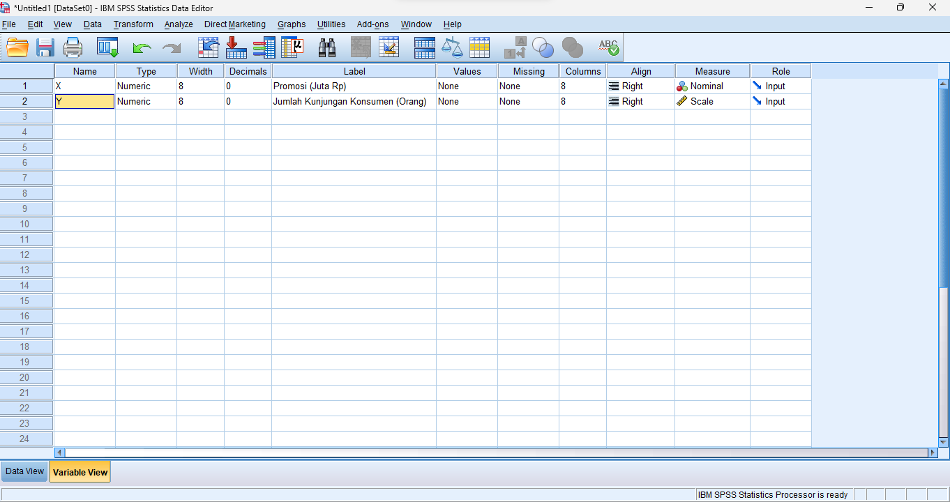
PRAKTEK ANALISIS REGRESSI LINIER SEDERHANA
Langkah-langkah analisis regressi linier sederhana menggunakan aplikasi SPSS:
Buka aplikasi SPSS v21, klik Variable View kemudian isi seperti gambar berikut

Slide 7
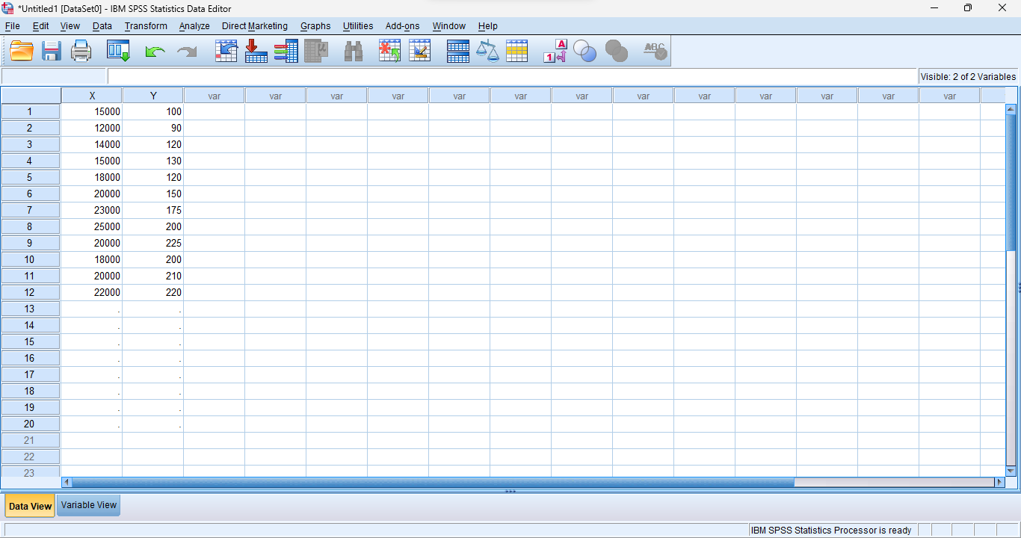
PRAKTEK ANALISIS REGRESSI LINIER SEDERHANA
Langkah-langkah analisis regressi linier sederhana menggunakan aplikasi SPSS:
Klik Data View, kemudian isi data seperti gambar berikut

Slide 8
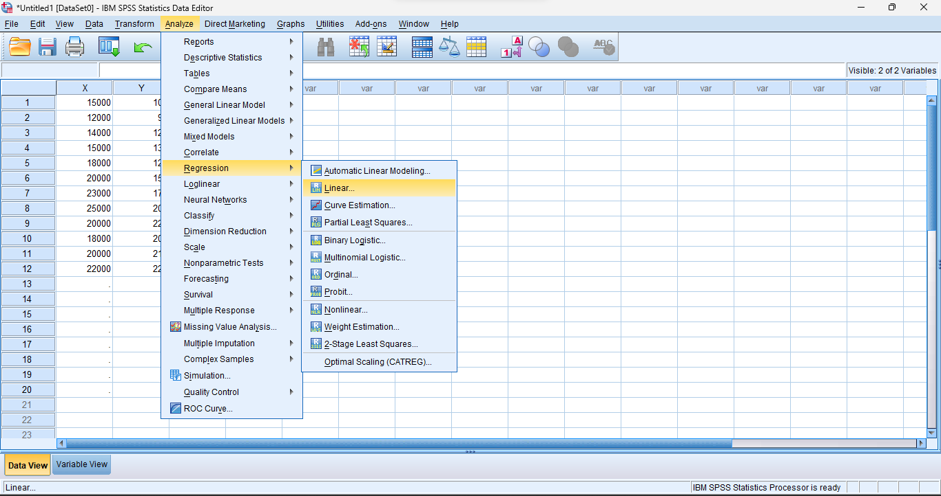
PRAKTEK ANALISIS REGRESSI LINIER SEDERHANA
Langkah-langkah analisis regressi linier sederhana menggunakan aplikasi SPSS:
Untuk analisa, klik Analyze, Regression, Linear

Slide 9
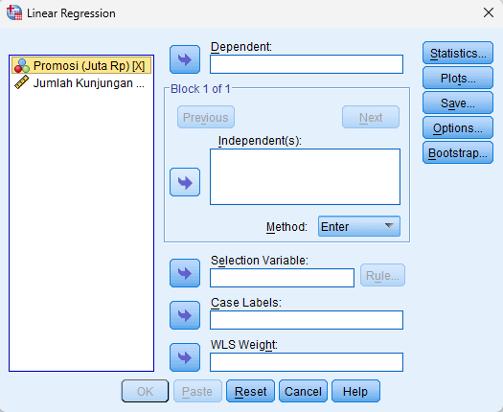
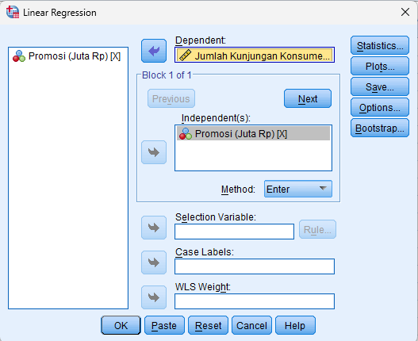
PRAKTEK ANALISIS REGRESSI LINIER SEDERHANA
Langkah-langkah analisis regressi linier sederhana menggunakan aplikasi SPSS:
Muncul kotak dialog Regression
Pindahkan variabel Promosi ke kotak Independent(s), variabel Jumlah Kunjungan Konsumen ke kotak Dependent dengan klik tanda panah
Abaikan yang lain, kemudian klik OK

Slide 10
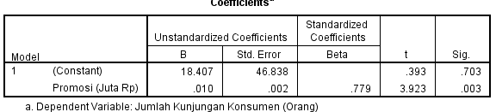

PRAKTEK ANALISIS REGRESSI LINIER SEDERHANA
Hasil analisis regressi linier sederhana
Tabel Coefficients
Pada kolom B (Beta) diUnstandardized Coefficients terdapat nilai konstanta sebesar 18,407 hal ini menunjukkan bahwa meskipun tidak ada kegiatan promosi yang dilakukan, konsumen akan tetap datang sejumlah 18,407 orang (dibulatkan jadi 18 orang).
Kemudian pada variabel X (Promosi) terdapat nilai sebesar 0.010, hal ini menunjukkan bahwa semakin naik nilai promosi maka kunjungan konsumen akan semakin meningkat.

Slide 11
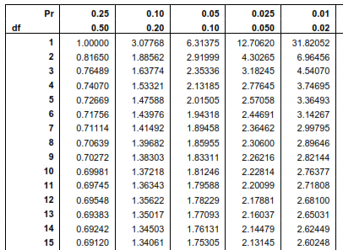



PRAKTEK ANALISIS REGRESSI LINIER SEDERHANA
Pada kolom t terdapat nilai t hitung untuk variabel Promosi sebesar 3.923 lebih besar dari nilai t tabel (perhatikan tabel di samping), maka dapat disimpulkan bahwa variabel Promosi berpengaruh terhadap Kunjungan Konsumen.
Nilai Sig. sebesar 0.003 < 0.05 menunjukkan bahwa ada pengaruh signifikan yang dihasilkan oleh variabel Promosi.

Slide 12
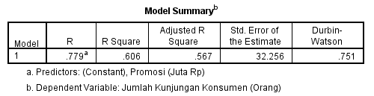

PRAKTEK ANALISIS REGRESSI LINIER SEDERHANA
Pada kolom R Square terdapat nilai sebesar 0.606, jika dikonversi ke persentase menjadi 60.6% maka sumbangan variabel Promosi dalam mempengaruhi variabel Kunjungan Konsumen memberikan nilai sebesar 60.6%. Kemudian 39.4% dipengaruhi oleh variabel lain di luar dari penelitian ini.
Kesimpulan:
Berdasarkan uji t, nilai t hitung variabel Promosi lebih besar dari t tabel. Hal ini menunjukkan bahwa Promosi berpengaruh signifikan terhadap Kunjungan Konsumen di RedBlack Store.

Slide 13
ANALISIS REGRESSI LINIER BERGANDA
Fenomena ekonomi dan bisnis tidak pernah ada satu variabel bebas yang memberikan pengaruh terhadap variabel terikat.
Kenyataan di lapangan, kondisinya jauh lebih kompleks di mana variabel terikat dipengaruhi oleh dua atau lebih variabel bebas.
Sehingga penggunaan regressi linier sederhana tidak bisa digunakan dan diperluas menjadi regressi linier berganda.

Slide 14
ANALISIS REGRESSI LINIER BERGANDA
Dalam analisis regressi linier berganda yang memiliki variabel bebas maka model regressinya sebagai berikut
Y = α + bX1 + bX2 + … bXn + e
Di mana:
Y = Variabel terikat
α = Konstanta
b1 = Koefisien variabel 1
X1 = Variabel bebas 1
b2 = Koefisien variabel 2
X2 = Variabel bebas 2
bn = Koefisien variabel ke n
Xn = Variabel bebas ke n
e = standar error

Slide 15
ANALISIS REGRESSI LINIER BERGANDA
Model kerangka regressi linier berganda
Variabel X1
Variabel X2
Variabel Y
Variabel Xn
Keterangan garis
Pengaruh Parsial
Pengaruh Simultan

Slide 16
ANALISIS REGRESSI LINIER BERGANDA
Hal-hal yang berkaitan dengan regressi linier berganda:
Persamaan regressi merupakan model yang menggambarkan hubungan antarvariabel bebas dengan variabel terikat.
Nilai prediksi merupakan nilai variabel terikat yang diperoleh dari hasil analisa persamaan regressi.
Koefisien determinasi memuat besaran kontribusi variabel bebas dalam mempengaruhi variabel terikat.
Standar error merupakan nilai yang digunakan untuk mengetahui tingkat kesalahan dalam analisa regressi.
Nilai t hitung merupakan nilai yang diperoleh dari pengamatan yang menjadi acuan untuk menguji apakah variabel bebas berpengaruh parsial terhadap variabel terikat.
Nilai F hitung merupakan nilai yang diperoleh dari pengamatan yang menjadi acuan untuk menguji apakah variabel bebas berpengaruh simultan terhadap variabel terikat.
Kesimpulan merupakan pernyataan singkat dari hasil analisa regressi.

Slide 17
PRAKTEK APLIKASI SPSS ANALISIS REGRESSI LINIER BERGANDA
Manajemen RedBlack Store ingin mengetahui pengaruh kualitas produk dan pelayanan terhadap kepuasan pelanggan. Manajemen menyebarkan kuisioner terhadap 30 responden yang disebarkan secara random setelah pelanggan berbelanja di toko. Masing-masing variabel memiliki 3 butir pertanyaan.
Data yang diperoleh sebagai berikut:
Resp | Kualitas Produk (X1) |  |  |  | Pelayanan (X2) |  |  |  | Kepuasan Pelanggan (Y)
 | X1.1 | X1.2 | X1.3 | Total | X2.1 | X2.2 | X2.3 | Total | Y1 | Y2 | Y3 | Total
1 | 2 | 5 | 4 | 11 | 4 | 3 | 2 | 9 | 4 | 4 | 3 | 11
2 | 4 | 4 | 3 | 11 | 3 | 3 | 3 | 9 | 3 | 4 | 4 | 11
3 | 4 | 4 | 4 | 12 | 4 | 4 | 4 | 12 | 4 | 4 | 4 | 12
4 | 3 | 5 | 4 | 12 | 4 | 4 | 4 | 12 | 5 | 4 | 4 | 13
5 | 3 | 3 | 3 | 9 | 3 | 3 | 3 | 9 | 4 | 3 | 4 | 11
6 | 4 | 4 | 4 | 12 | 3 | 4 | 3 | 10 | 3 | 4 | 3 | 10
7 | 2 | 3 | 2 | 7 | 5 | 3 | 4 | 12 | 4 | 4 | 4 | 12
8 | 5 | 4 | 4 | 13 | 5 | 3 | 4 | 12 | 5 | 4 | 5 | 14
9 | 3 | 4 | 5 | 12 | 4 | 4 | 5 | 13 | 5 | 3 | 4 | 12
10 | 4 | 4 | 5 | 13 | 5 | 5 | 4 | 14 | 3 | 3 | 5 | 11
11 | 5 | 4 | 4 | 13 | 5 | 3 | 3 | 11 | 2 | 4 | 3 | 9
12 | 3 | 4 | 4 | 11 | 3 | 5 | 5 | 13 | 5 | 3 | 5 | 13
13 | 3 | 4 | 3 | 10 | 5 | 5 | 3 | 13 | 4 | 5 | 4 | 13
14 | 3 | 4 | 5 | 12 | 5 | 5 | 4 | 14 | 3 | 5 | 5 | 13
15 | 5 | 4 | 2 | 11 | 3 | 5 | 5 | 13 | 4 | 5 | 5 | 14
16 | 5 | 4 | 5 | 14 | 4 | 3 | 3 | 10 | 4 | 3 | 4 | 11
17 | 5 | 4 | 3 | 12 | 4 | 5 | 3 | 12 | 5 | 3 | 5 | 13
18 | 4 | 5 | 5 | 14 | 4 | 3 | 3 | 10 | 4 | 3 | 5 | 12
19 | 5 | 4 | 3 | 12 | 3 | 4 | 4 | 11 | 4 | 4 | 4 | 12
20 | 4 | 3 | 4 | 11 | 4 | 5 | 3 | 12 | 2 | 3 | 3 | 8

Slide 18
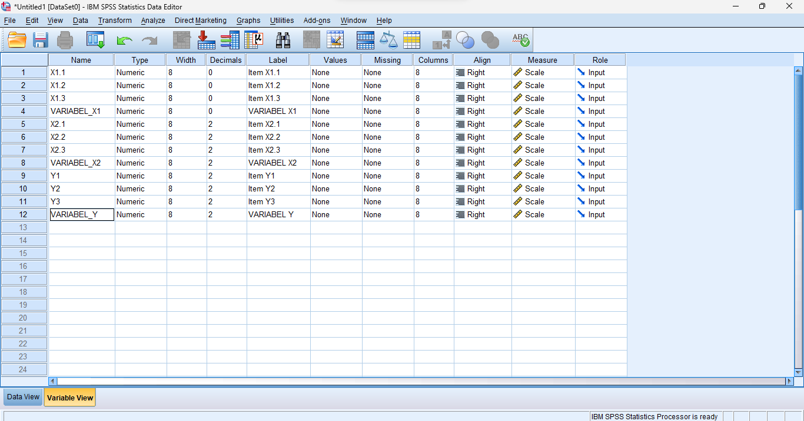
PRAKTEK APLIKASI SPSS ANALISIS REGRESSI LINIER BERGANDA
Langkah-langkah analisis regressi linier berganda menggunakan SPSS v21
Buka aplikasi SPSS v21, klik Variable View kemudian isi data seperti berikut

Slide 19
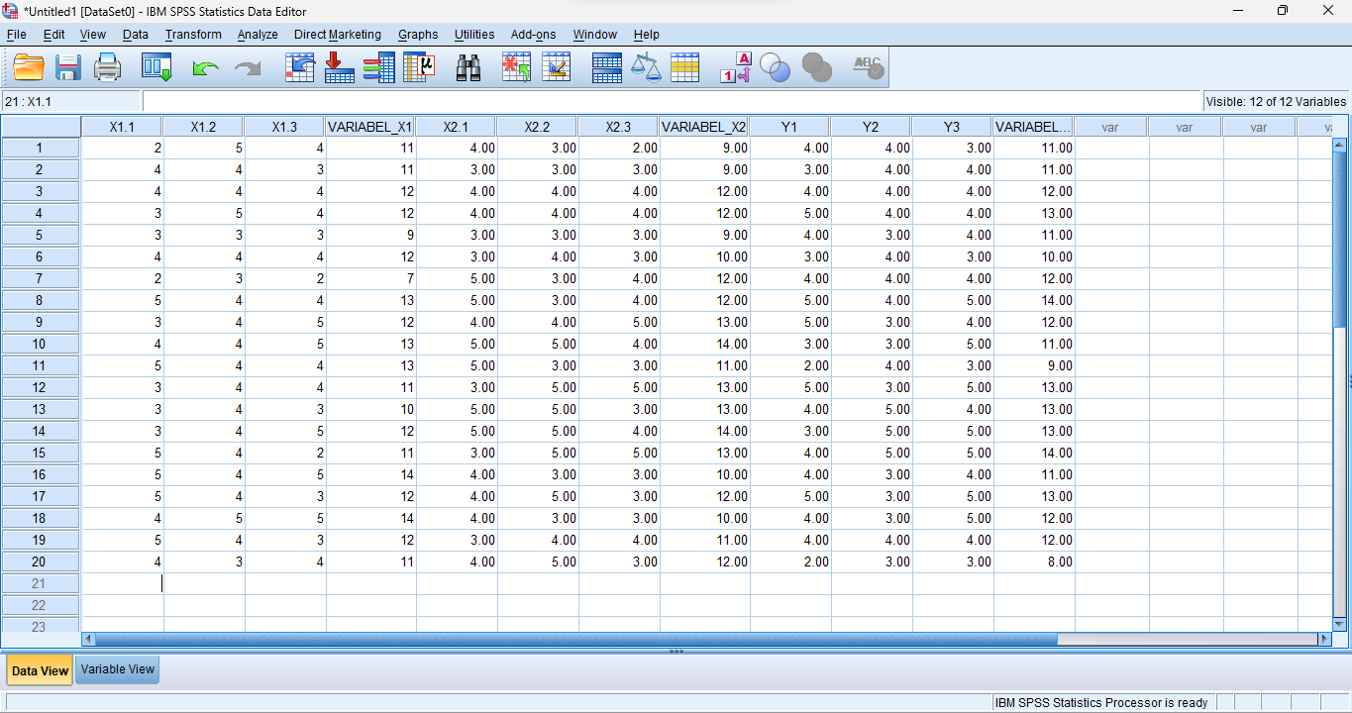
PRAKTEK APLIKASI SPSS ANALISIS REGRESSI LINIER BERGANDA
Langkah-langkah analisis regressi linier berganda menggunakan SPSS v21
Klik Data View, lalu isi data kuisioner seperti di bawah ini

Slide 20
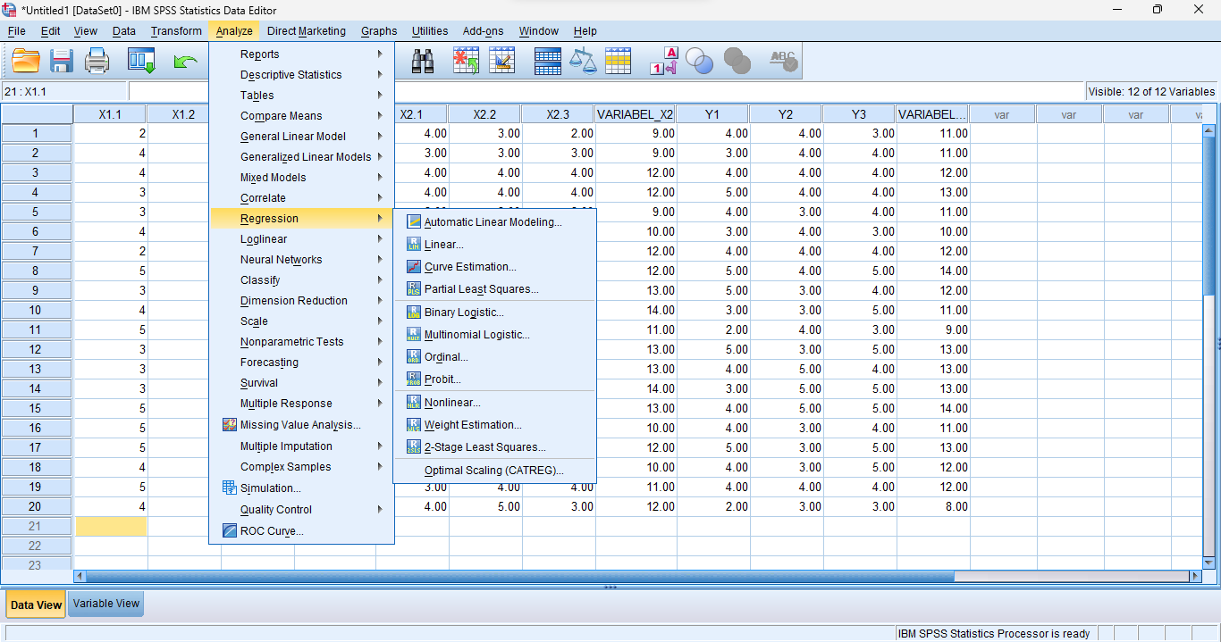
PRAKTEK APLIKASI SPSS ANALISIS REGRESSI LINIER BERGANDA
Langkah-langkah analisis regressi linier berganda menggunakan SPSS v21
Untuk analisa, klik Analyze > Regression > Linear

Slide 21
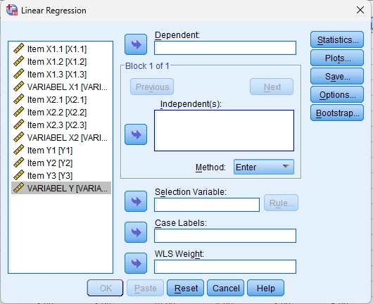
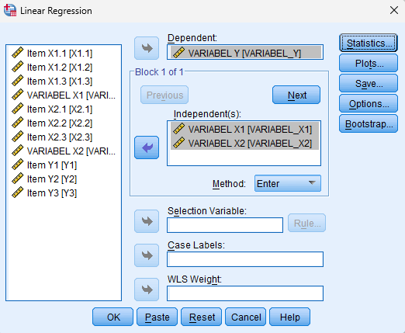
PRAKTEK APLIKASI SPSS ANALISIS REGRESSI LINIER BERGANDA
Langkah-langkah analisis regressi linier berganda menggunakan SPSS v21
Akan muncul kotak dialog Linear Regression
Pindahkan VARIABEL X1 dan VARIABEL X2 ke kolom Independent(s) dan VARIABEL Y ke kolom Dependent dengan klik tombol panah
Klik tombol Statistic

Slide 22
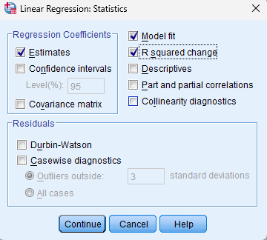
PRAKTEK APLIKASI SPSS ANALISIS REGRESSI LINIER BERGANDA
Langkah-langkah analisis regressi linier berganda menggunakan SPSS v21
Pada kotak dialog Statistic, centang Estimates, Model fit dan R squared change
Abaikan yang lain klik Continue
Pada kotak dialog Regression abaikan yang lain, klik OK

Slide 23
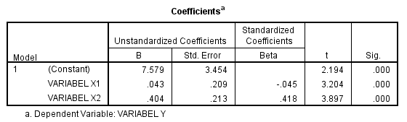

PRAKTEK APLIKASI SPSS ANALISIS REGRESSI LINIER BERGANDA
Langkah-langkah analisis regressi linier berganda menggunakan SPSS v21
Hasil analisa regressi linier berganda sebagai berikut
Tabel Coefficients
Pada kolom Beta (B) di Unstandardized Coefficients dapat dilihat bahwa:
Nilai Constant sebesar 7.579 dan bernilai positif. Hal ini menunjukkan bahwa meski tidak ada pengaruh dari VARIABEL X1 dan X2 maka KEPUASAN PELANGGAN (VARIABEL Y) sebesar 7.579.
Nilai VARIABEL X1 sebesar 0.043 dan bernilai positif. Hal ini menunjukkan bahwa jika VARIABEL X1 mengalami peningkatan sebesar satu satuan, maka KEPUASAN PELANGGAN (VARIABEL Y) akan meningkat satu satuan, dengan asumsi variabel lain bernilai nol.
Nilai VARIABEL X2 sebesar 0.404 dan bernilai positif. Hal ini menunjukkan bahwa jika VARIABEL X2 mengalami peningkatan sebesar satu satuan, maka KEPUASAN PELANGGAN (VARIABEL Y) akan meningkat satu satuan, dengan asumsi variabel lain bernilai nol.

Slide 24
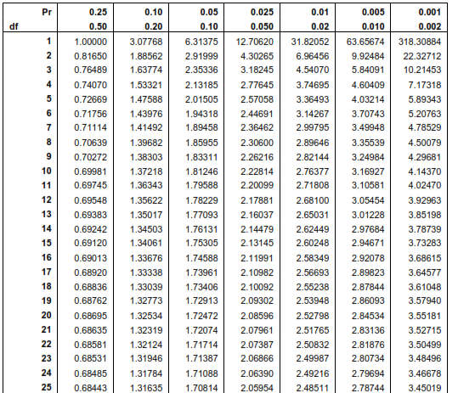




PRAKTEK APLIKASI SPSS ANALISIS REGRESSI LINIER BERGANDA
Langkah-langkah analisis regressi linier berganda menggunakan SPSS v21
Hasil analisa regressi linier berganda sebagai berikut
Tabel Coefficients
Pada kolom t dan Sig. pada tabel Coefficients dapat dilihat bahwa:
Nilai t hitung VARIABEL X1 sebesar 3.204 lebih besar dari nilai t tabel (2.08596) dan Sig. < 0.05. Hal ini menujukkan bahwa VARIABEL X1 (KUALITAS PRODUK) berpengaruh positif dan signifikan terhadap VARIABEL Y (KEPUASAN PELANGGAN)
Nilai t hitung VARIABEL X2 sebesar 3.897 lebih besar dari nilai t tabel (2.08596) dan Sig. < 0.05. Hal ini menujukkan bahwa VARIABEL X2 (PELAYANAN) berpengaruh positif dan signifikan terhadap VARIABEL Y (KEPUASAN PELANGGAN)

Slide 25
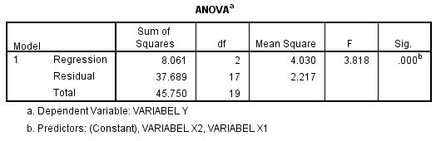
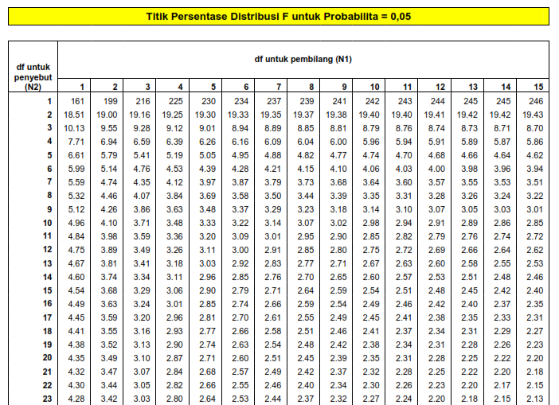


PRAKTEK APLIKASI SPSS ANALISIS REGRESSI LINIER BERGANDA
Langkah-langkah analisis regressi linier berganda menggunakan SPSS v21
Hasil analisa regressi linier berganda sebagai berikut
Tabel ANOVA
Pada kolom F dan Sig. pada tabel ANOVA dapat dilihat bahwa:
Nilai F Hitung sebesar 3.818 lebih besar dari F Tabel (dapat dilihat pada tabel F) sebesar 3.49. Hal ini menunjukkan bahwa seluruh variabel bebas (KUALITAS PRODUK dan PELAYANAN) berpengaruh simultan terhadap variabel terikat (KEPUASAN PELANGGAN).

Slide 26
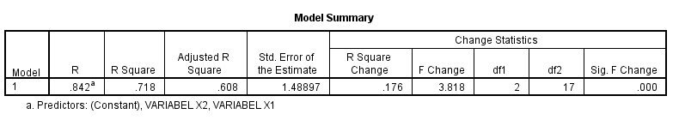

PRAKTEK APLIKASI SPSS ANALISIS REGRESSI LINIER BERGANDA
Langkah-langkah analisis regressi linier berganda menggunakan SPSS v21
Hasil analisa regressi linier berganda sebagai berikut
Tabel Model Summary
Pada kolom R Square terdapat nilai sebesar 0.718, jika dikonversi ke persentase menjadi 71.8% maka sumbangan variabel KUALITAS PRODUK dan PELAYANAN dalam mempengaruhi variabel KEPUASAN PELANGGAN memberikan nilai sebesar 71.8%. Kemudian 28.2% dipengaruhi oleh variabel lain di luar dari penelitian ini.
Kesimpulan:
Berdasarkan uji t, nilai t hitung variabel KUALITAS PRODUK dan PELAYANAN lebih besar dari t tabel. Hal ini menunjukkan bahwa KUALITAS PRODUK dan PELAYANAN berpengaruh parsial dan signifikan terhadap KEPUASAN PELANGGAN di RedBlack Store.
Berdasarkan uji F, nilai F hitung variabel KUALITAS PRODUK dan PELAYANAN lebih besar dari F tabel. Hal ini menunjukkan bahwa KUALITAS PRODUK dan PELAYANAN berpengaruh simultan dan signifikan terhadap KEPUASAN PELANGGAN di RedBlack Store.

Slide 27
REFERENSI
Suliyanto. 2010. Ekonometrika Terapan: Teori dan Aplikasi dengan SPSS. Yogyakarta: Penerbit Andi
Sugiyono. 2019. Statistika Untuk Penelitian. Bandung: Alfabeta
Widarjono. A. 2015. Statistik Terapan Dengan Excel dan SPSS. Yogyakarta: UPP STIM YKPN
Ghozali, I. 2013. Aplikasi Analisis Multivariate dengan Program IBM SPSS 21 Update PLS Regresi. Semarang: Badan Penerbit Universitas Diponegoro

Slide 28




THANK YOU!
Program Bantuan
Pembelajaran Daring Kolaboratif (PDK) Tahun 2023

